Slide 1
Επαγγελματικές Ασθένειες στην Φυσικοθεραπεία
ΤΜΗΜΑ ΦΥΣΙΚΟΘΕΡΑΠΕΙΑΣ
ΕΡΓΑΣΙΑ ΣΤΟ ΜΑΘΗΜΑ: ΑΣΦΑΛΕΙΑ ΚAI ΥΓΙΕΙΝΗ ΕΡΓΑΣΙΑΣ
Καθηγητής: Κουτσογιάννης Κωνσταντίνος Φοιτητές:Κουτελάκης Κωνσταντίνος ΑΜ:1075901 Κελές Χασάν Μουτζαχίτ ΑΜ: 1076019
Κουτσαντωνίου Δημήτριος ΑΜ: 1080391

Slide 2
Περιεχόμενα
Εισαγωγή…………………………………………………………………………….3
Μυοσκελετικές παθήσεις ορισμός…………………………………………………4
Αιτίες μυοσκελετικών προβλημάτων στους φυσικοθεραπευτές………………..5
Παθολογίες στην φυσικοθεραπεία…………………………………………………6
Οσφυαλγία-Ισχιαλγία………………………………………………………………. 7
Αυχεναλγία………………………………………………………………………….. 9
Σύνδρομο καρπιαίου σωλήνα……………………………………………………...11
Τενοντίτιδα……………………………………………………………………………13
Κύφωση………………………………………………………………………………15
Σκολίωση……………………………………………………………………………..17
Συμπέρασμα…………………………………………………………………………19

Slide 3
ΕΙΣΑΓΩΓΗ
Οι επαγγελατικές ασθένειες αφορούν τα προβλήματα υγείας που αναπτύσσονται κατά την άσκηση κάποιου επαγγέλματος στην πάροδο του χρόνου. Αυτή η εργασία θα ασχοληθεί με τις παθήσεις που αφορούν το επάγγελμα της Φυσικοθεραπείας. Τα θέματα που πρόκειται να αναλυθούν εστιάζουν στις βασικές ασθένειες που εμφανίζονται στους φυσικοθεραπευτές, στους παράγοντες που τις προκαλούν, καθώς και στους τρόπους που μπορούν να αντιμετωπιστούν, αφού επηρεάζουν σοβαρά, τόσο το επαγγελματικό τους έργο όσο και την καθημερινή τους ζωή.

Slide 4
Μυοσκελετικές Παθήσεις
Είναι παθήσεις που εμφανίζονται σε:
Μαλακά μόρια:
Μύες
Τένοντες
Θύλακες
Οστά
Πιο συχνά εμφανίζονται στην περιοχή
Του αυχένα
Της οσφύος
Στα άνω και κάτω άκρα.
Σε ειδικές περιπτώσεις αυτές οι παθήσεις επιρρεάζουν και νεύρα, καθώς συμπιέζονται ή εκφυλίζονται οι συγκεκριμένες δομές.

Slide 5
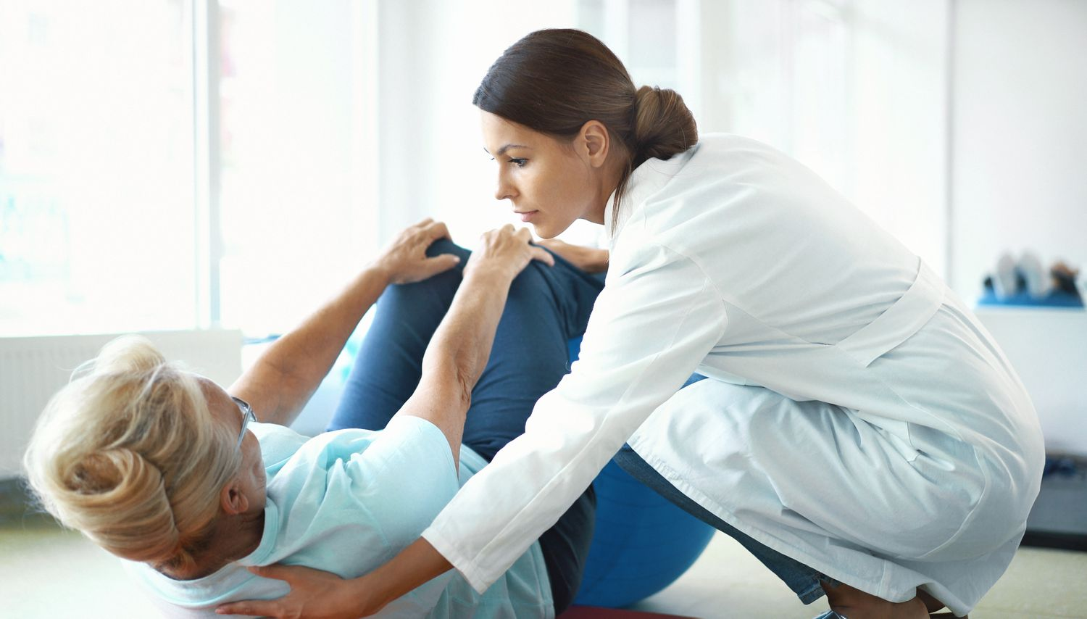
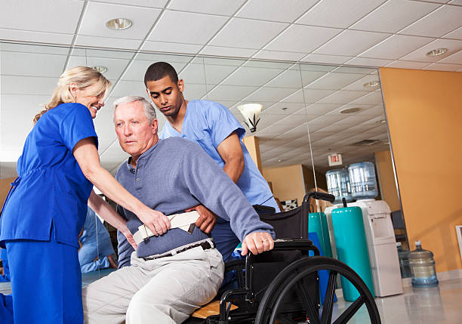
Αιτίες μυοσκελετικών προβλημάτων στους Φυσικοθεραπευτές
Τα πιο συχνά φορτία αφορούν την:
Συνεχή ανύψωση και χειρονακτική μεταφορά ασθενών
Εργασία στην ίδια θέση για μεγάλη περίοδο
Θεραπεία μεγάλου αριθμού ασθενών στην ημέρα
Εργασία σε άβολες μη εργονομικές θέσεις
Κάμψη ή/και στροφή της πλάτης
Αδιάκοπη εργασία, ακόμα και αν ο θεραπευτής έχει τραυματιστεί

Slide 6
Παθολογίες στην Φυσικοθεραπεία
Οσφυαλγία-Ισχιαλγία
Αυχεναλγία
Αυχενικό σύνδρομο
Σύνδρομο καρπιαίου σωλήνα
Τενοντίτιδα
Κύφωση
Σκολίωση

Slide 7
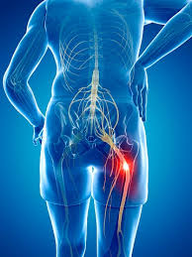
Οσφυαλγία - Ισχιαλγία
Οσφυαλγία:
Ο πόνος στην περιοχή της οσφύος
Ισχιαλγία: Ο πόνος στην διαδρομή του ισχιακού νεύρου (γλουτοί, οπίσθια επιφάνεια μηρού-κνήμης, δάκτυλα άκρου ποδός)

Slide 8
Αίτια:
Ποικίλουν τα αίτια που μπορεί να οδηγήσουν σε οσφυαλγία- ισχιαλγία αλλά το πιο συχνό και σχετικό με τους στόχους αυτής της εργασίας είναι η δισκοκήλη. Εκδηλώνεται συχνότερα με:
Απότομες και αδέξιες κινήσεις του κορμου
Άρση μεγάλου βάρους
Κραδασμούς κατά τη μεταφορά ασθενών.
Οσφυαλγία - Ισχιαλγία
Θεραπεία
Ενδεικτικές προσεγγίσεις:
Ξεκούραση (οξεία φάση)
Θερμοθεραπεία
Αντιφλεγμονώδη-μυοχαλαρωτικά φάρμακα
Μάλαξη
Ενδυνάμωση μυών κορμού

Slide 9
Αυχεναλγία
Αυχεναλγία: Ο πόνος που εντοπίζεται στον αυχένα και μπορεί να αντανακλάται στην κεφαλή και τα άνω άκρα.

Slide 10
Αίτια:
Αυχεναλγία
Θεραπεία Ενδεικτικές προσεγγίσεις:
Manual Therapy
Μάλαξη
Ηλεκτροθεραπεία
Ενδυνάμωση μυών αυχένα
Διατάσεις
Συνδεσμική βλάβη
Δισκοκήλη
Σπονδυλολίσθηση
Στένωση σπονδυλικού σωλήνα
Οστεοαρθρίτιδα στην αυχενική μοίρα
Οστεοπόρωση

Slide 11
Σύνδρομο καρπιαίου σωλήνα
Σύνδρομο καρπιαίου σωλήνα: Με τον όρο αυτό περιγράφεται η παγίδευση του μέσου νεύρου του χεριού στην πορεία του μέσα από τον καρπιαίο σωλήνα. Συμπτωματολογία:
Πόνος στην περιοχή του καρπού ή και σε όλο το άνω άκρο, μούδιασμα στην παλάμη, στον αντίχειρα, στον δείκτη, στον μέσο και στο ήμισυ του παράμεσου δακτύλου, αδυναμία άκρας χείρας, ατροφία μυών καθώς και μειωμένη κινητικότητα.

Slide 12
Σύνδρομο καρπιαίου σωλήνα
Αίτια: Λόγω χρόνιας καταπόνησης:
Αρθρίτιδα
Κάταγμα καρπού
Υπερκόπωση
Προσωπικοί Λόγοι:
Σακχαρώδης διαβήτης
Εγκυμοσύνη
Νόσοι του θυρεοειδούς αδένα
Θεραπεία Ενδεικτικές προσεγγίσεις:
Ανάπαυση
Λήψη αντιφλεγμονωδών και κορτικοστεροειδών φαρμάκων
Κρυοθεραπεία
Μάλαξη
Χειρουργική παρέμβαση

Slide 13
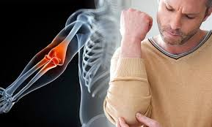
Τενοντίτιδα
Τενοντίτιδα:
Είναι η φλεγµονή των τενόντων του µυοσκελετικού συστήµατος. Αποτελεί µια συχνή και επώδυνη πάθηση που οδηγεί σε µείωση της κινητικότητας και της δύναµης των µυών.

Slide 14
Τενοντίτιδα
Αίτια:
Υπέρμετρη καταπόνηση
Η ηλικία του ατόµου, διότι µε την πάροδο του χρόνου μειώνεται η αρχική ελαστικότητα των τενόντων
Ανατοµικά αίτια
Κακή στάση σώµατος
Θεραπεία:
Ενδεικτικές προσέγγισεις
Ανάπαυση
Παυσίπονα
Κρυοθεραπεία
Μάλαξη
Έκκεντρη άσκηση
Διατάσεις

Slide 15
Κύφωση
Κύφωση: Είναι η υπερβολική ανάπτυξη του θωρακικού κυρτώµατος της σπονδυλικής στήλης. Οπτικά µπορούµε να παρατηρήσουµε ότι το πάνω µέρος του σώµατος - ωµική ζώνη, παρουσιάζει µια κλίση προς τα εµπρός.

Slide 16
Κύφωση
Αίτια:
Κακή στάση σώµατος,
Ανατοµική ανωµαλία της σπονδυλικής στήλης.
Θεραπεία
Ενδεικτικές προσέγγισεις:
Ασκήσεις ενδυνάμωσης σε μυς της ραχιαίας επιφάνειας της πλάτης
Διατάσεις στην πρόσθια επιφάνεια του σώματος
Χρήση ορθωτικών

Slide 17
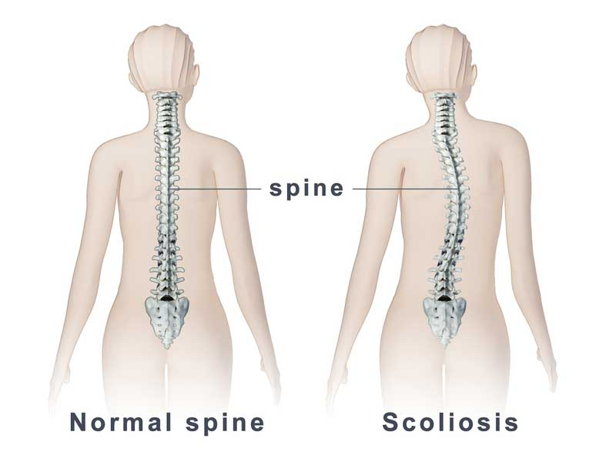
Σκολίωση
Σκολίωση: Με τον όρο σκολίωση περιγράφεται η πλάγια κλίση, πάνω από 10 µοίρες, της σπονδυλικής στήλης, με σχήµα “C” ή “S”.
Η σκολίωση ταξινοµείται σε τέσσερις τύπους:
Συγγενείς σκολίωση
Σκολίωση Λόγω Νευρο-µυϊκής Ασθένειας
Ιδιοπαθής σκολίωση
Σκολίωση λόγω κακής στάσης

Slide 18
Αίτια:
Σκολίωση
Θεραπεία:
Ενδεικτικές προσεγγίσεις
Ασκήσεις ενδυνάμωσης κυρτής πλευράς
Διατάσεις κοίλης πλευράς
Μυϊκός ηλεκτρικός ερεθισμός
Η κακή στάση του σώµατος κατά
την όρθια στάση, βάδιση, κάθισµα
Αντισταθµιστικά (π.χ. κοντό σκέλος)
∆ιάφοροι τραυµατισµοί της σπονδυλικής στήλης
Ασύµµετρη κατανοµή εξωτερικών επιβαρύνσεων
σε καθηµερινές δραστηριότητες, ιδιαίτερα
στην παιδική ηλικία όπου αναπτύσσεται το σώµα

Slide 19
Συμπέρασμα
Είναι κοινός τόπος πως το επάγγελμα του φυσικοθεραπευτή συνεπάγεται αυξημένα φορτία που δύναται να καταπονήσουν όλο το σώμα και ιδιαίτερα την σπονδυλική στήλη. Για αυτόν τον λόγο κρίνεται αναγκαία η προσαρμογή των κινήσεων, των θέσεων του σώματος καθώς και τον αντικειμένων που σχετίζονται με την θεραπεία σύμφωνα με εργονομικές οδηγίες που θα μειώσουν ή έστω θα καθυστερήσουν την εμφάνιση μυοσκελετικών παθήσεων.

Slide 20
Ευχαριστούμε για την προσοχή σας!

Slide 21
Βιβλίογραφία
Corp N, Mansell G, Stynes S, Wynne-Jones G, Morsø L, Hill JC, van der Windt DA.,2021. Evidence-based treatment recommendations for neck and low back pain across Europe: A systematic review of guidelines. Eur J Pain,[e-journal] 25(2),pp.275-295. https://doi.org/10.1002/ejp.1679
Jiménez Del Barrio, S., Bueno Gracia, E., Hidalgo García, C., Estébanez de Miguel, E., Tricás Moreno, J. M., Rodríguez Marco, S., & Ceballos Laita, L., 2018. Conservative treatment in patients with mild to moderate carpal tunnel syndrome: A systematic review. Neurologia, ,[e-journal] 33(9),pp. 590–601.
https://doi.org/10.1016/j.nrl.2016.05.018
Bisset, L. M.,Vicenzino, B., 2015. Physiotherapy management of lateral epicondylalgia. Journal of physiotherapy, ,[e-journal] 61(4),pp. 174–181. https://doi.org/10.1016/j.jphys.2015.07.015
Park, J. H., Jeon, H. S., & Park, H. W., 2018. Effects of the Schroth exercise on idiopathic scoliosis: a meta-analysis. European journal of physical and rehabilitation medicine, ,[e-journal] pp.54(3), 440–449. https://doi.org/10.23736/S1973-9087.17.04461-6
González-Gálvez, N., Gea-García, G. M., & Marcos-Pardo, P. J. 2019. Effects of exercise programs on kyphosis and lordosis angle: A systematic review and meta-analysis. PloS one, [e-journal] pp.14(4). https://doi.org/10.1371/journal.pone.0216180

